Slide 1
数据结构（C语言版）
第2章 线性表

Slide 2
本章主要知识点
线性表的基本概念
顺序表的定义及相关算法
单链表的定义及相关算法
其他形式线性表

Slide 3
线性表的逻辑结构
线性表是具有相同数据类型的n(n>=0)个数据元素的有限序列，通常记为：
L＝(a₁，a₂，… a_{i-1}，a_{i}，a_{i+1}，…a_{n})
其中L为表名，n为表长， n＝0 时称为空表。
特点：在数据元素的非空有限集中，存在唯一的一个被称做“第一个”的数据元素；存在唯一的一个被称做“最后一个”的数据元素；除第一个元素之外，每个元素都有且仅有一个直接前驱；除最后一个元素之外，每个元素都有且仅有一个直接后继。
a₁
a₂
a₃
a₄
a_{n}

Slide 4
顺序表
线性表的顺序存储：在内存中用一段地址连续的存储空间来依次顺序存放线性表中的各元素，通常称其为顺序表。
设 a_{１}的存储起址为Loc(a_{１})，每个数据元素占k个存储单元，则第i个数据元素的地址为：
Loc(a_{i})=Loc(a_{１})+(i-1)*k 1<=i<=n
求得任一元素的存储地址的时间均相等，与元素具体存储序号无关。顺序表具有按数据元素的序号随机存取的特点 ，是一种随机存取结构。

Slide 5
顺序表定义如下：
datatype data[MAXSIZE];
int len;
其中，MAXSIZE是数组容量的上限 ，len相当于一个指针，恒指向当前线性表中最后一个元素 ，表空时设len=-1。
数据元素分别存放在data[0]到data[len]中，表长为len+1。

Slide 6
可将 data 和 len 封装成一个结构体：
typedef struct
{ datatype data[MAXSIZE];
int len;
} SeqList;
定义一个顺序表L：SeqList L ;
定义一个指向SeqList 类型的指针：
SeqList *L ；

Slide 7
顺序表的基本运算
1.顺序表初始化 Init_SeqList
SeqList *Init_SeqList( )
{ SeqList *L;
L=malloc(sizeof(SeqList));
L->len= -1;
return L;
}

Slide 8
2. 插入运算 Insert_SeqList
插入前(a₁，a₂，... ，a_{i-1}，a_{i}，a_{i+1}，... ，a_{n})
插入后(a₁，a₂，... ，a_{i-1}, e ,a_{i}，a_{i+1}，... ，a_{n})
注意问题：
(1) 顺序表中数据区域分配有MAXSIZE个存储单元，做插入操作时需要先检查表空间是否已满，表满的情况下不能再做插入。
(2) 要检验插入位置的有效性，这里 i 的有效范围是：1<=i<=n+1，其中 n 为原表长。
(3) 注意数据的移动方向为向大下标处移动。

Slide 9
(a₁, …, a_{i-1}, a_{i}, …, a_{n}) 改变为
(a₁, …, a_{i-1}, e, a_{i}, …, a_{n})
<a_{i-1}, a_{i}>
<a_{i-1}, e>, <e, a_{i}>
a₁ a₂ … a_{i-1} a_{i} … a_{n}
a₁ a₂ … a_{i-1}
e
a_{i}
…
a_{n}
表的长度增加

Slide 10
实现步骤：
(1) 将a_{n}～a_{i} 顺序向后移动一个位置，即a_{n}移动到a_{n+1}，……，a_{i}移动到a_{i+1}，为待插入的新元素让出位置i；
(2) 将 e 放到空出的第i个位置；
(3) 修改 len 指针，使之恒指向当前表中最后一个元素。

Slide 11
算法：
int Insert_SeqList(SeqList *L，int i，datatype e)
{ int j;
if (L->len ==MAXSIZE－1)
{ printf(“表满溢出”); return -1; }
if (i<1 || i>L->len +2) /*检查插入位置i是否有效*/
{ printf(＂位置错＂);return 0; }
for( j=L->len ; j>=i-1 ; j--)
L->data[j+1]=L->data[j]; /* 结点往后移动一个位置 */
L->data[i-1]=e; /*新元素e插入*/
L->len ++; /*len仍指向最后元素*/
return 1; /*插入成功，返回*/
}

Slide 12
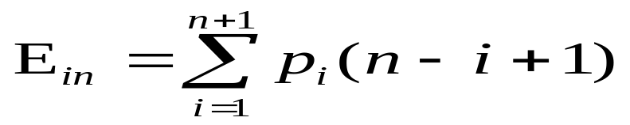
算法分析:
在顺序表上进行插入运算，其时间主要消耗在插入位置之后的若干数据元素的移动上。
在第i个位置上插入 e ，从 a_{i} 到 a_{n} 都要向后移动一个位置，共需要移动 n－i＋1个元素。
平均移动数据元素的次数：

Slide 13
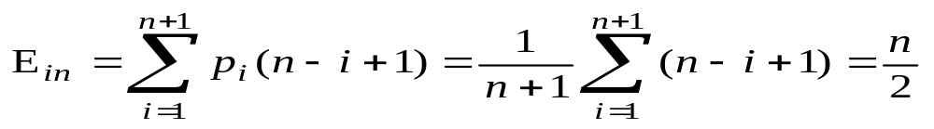
设为等概率情况，即p_{i}=1/ (n+1) ，则：
在顺序表中插入一个数据元素时平均需移动表中一半的数据元素，其时间复杂度为Ｏ(n)。

Slide 14
3. 删除运算 Delete_SeqList
删除前(a₁，a₂，... ，a_{i-1}，a_{i}，a_{i+1}，...，a_{n})
删除后(a₁，a₂，... ，a_{i-1}，a_{i+1}，...，a_{n})
注意问题：
（1）删除第i个元素时，要删除的元素必须真实存在，所以需要检查i的取值是否有效，i的有效取值范围为 1<=i<=n ,否则第i个元素不存在。
（2）表空时不能执行删除操作。
(3) 注意数据的移动方向为向小下标处移动。

Slide 15
(a₁, …, a_{i-1}, a_{i}, a_{i+1}, …, a_{n}) 改变为
(a₁, …, a_{i-1}, a_{i+1}, …, a_{n})
<a_{i-1}, a_{i}>, <a_{i}, a_{i+1}>
<a_{i-1}, a_{i+1}>
a₁ a₂ … a_{i-1} a_{i} a_{i+1} … a_{n}
a₁ a₂ … a_{i-1}
a_{i+1}
…
a_{n}
表的长度减少

Slide 16
实现步骤：
(1) 将a_{i+1}～a_{n} 顺序向前移动一个位置。
(2) 修改len指针使之仍指向当前表中最后一个元素。

Slide 17
算法:
int Delete_SeqList(SeqList *L， int i)
{ int j;
if (L->len ==-1)
{ printf(“表空溢出”); return -1; }
if(i<1 || i>L->len +1) /*检查删除位置的合法性*/
{ printf (＂不存在第i个元素＂); return 0 ; }
for(j=i;j<=L->len ;j++)
L->data[j-1]=L->data[j]; /*向前移动一个位置*/
L->len --;
return 1 ; /*删除成功*/
}

Slide 18
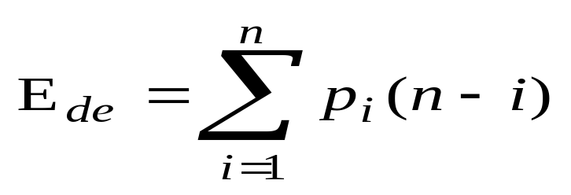
算法分析:
在顺序表上进行删除运算，其时间主要消耗在删除位置之后的若干数据元素的移动上
要删除第i个元素，其后面的元素 a_{i+1}～a_{n} 都要向前移动一个位置，共移动了 n-i 个元素
平均移动数据元素的次数：

Slide 19
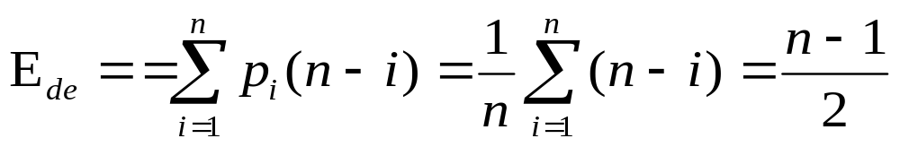
i 的取值范围为 ：1<= i<= n，即有 n个位置可以删除
在等概率情况下，p_{i} =1/ n，则：
在顺序表上作删除一个数据元素平均需移动大约表中一半的元素，故该算法的时间复杂度为Ｏ(n)。

Slide 20
4. 按值查找 Locate_SeqList
在线性表中查找是否存在与给定值e相等的数据元素
实现方法：从第一个元素 a₁ 起依次和e比较，直到找到一个与e相等的数据元素，则返回它在顺序表中的存储下标；若查遍整个表都没有找到与 e 相等的元素，则返回-1，表示查找失败。

Slide 21
例如：顺序表
MAXSIZE-1
23 75 41 38 54 62 17
p
p
p
p
p
L.len
p
i
0
1
2
3
0
7
基本操作是：
将顺序表中的元素逐个和给定值 e 相比较。
e =
38
50

Slide 22
算法：
int Locate_SeqList(SeqList *L, datatype e)
{ int i=0;
while(i<=L->len && L->data[i]!= e)
i++;
if (i>L->len) return -1; /*查找失败*/
else return i; /*返回的是存储位置*/
}

Slide 23
算法分析：
算法时间主要耗费在比较操作上，而比较的次数既与e在表中的位置有关，也与表长有关。
设查找成功时的最好情况是当 a₁=e时，比较1次成功；
最坏情况是当 a_{n}=e 时，需要比较 n 次才成功；
平均比较次数为（n+1）/2，故该算法的平均时间性能为O(n)。

Slide 24
5．取表中元素 Get_ SeqList
根据所给序号i在线性表中查找相应数据元素
实现方法：首先确认所查找数据元素序号是否合法，若合法则直接返回对应元素值，否则报错。

Slide 25
算法：
int Get_ SeqList(SeqList *L, int i)
{ if(i<1 || i>L->len+1) /*检查查找位置的合法性*/
{ printf (“不存在第i个元素”);
return 0 ;
}
else return L->data[i-1];
}

Slide 26
算法分析：
顺序表是随机存储结构，具有按数据元素的序号随机存取的特点，计算任一元素的存储地址的时间是相等的，与数据元素所在位置无关。算法的平均时间性能为O(1)。

Slide 27
单链表
线性表的链式存储：通过一组任意的存储单元来存储线性表中的数据元素 ，数据元素之间的逻辑关系通过“链”来建立，“链”保存的是其直接后继 所在存储单元的起始地址 。
data next
存放数据元素信息值的域称为数据域（data），存放其后继地址值的域称为指针域（next）。每个结点中只有一个指向后继的指针，所以称其为单链表。

Slide 28
例：(a₁, a₂ ,a₃, a₄)的存储示意图
…
存储特点：
逻辑次序和物理次序
不一定相同。
2.元素之间的逻辑关系
用指针表示。
a₂
0325
0200
0208
a₁
0200
…
a₄
∧
0300
…
0325
a₃
0300
…

Slide 29
结点定义
typedef struct node
{ datatype data;
struct node *next;
} LNode，*LinkList；
LNode是结点的类型，LinkList是指向LNode类型结点的指针类型

Slide 30
定义头指针变量：
LinkList H；
H值若为NULL，则表示一个空表；否则为第一个结点的地址，即链表的头指针。
H
a₁
a₂
…
a_{n}
∧

Slide 31
单链表的基本运算
1. 建立单链表
a.逆序建立单链表（头插法）
建立单链表都是从空表开始，每读入一个数据元素则向系统申请一个结点空间，然后插在单链表的头部，读入数据的顺序和线性表中各数据元素的逻辑顺序是相反的。

Slide 32
算法：
LinkList Creath_LinkList ( )
{ LinkList L=NULL；/*空表*/
LNode *s;
int e; /*设数据元素的类型为int*/
scanf(＂%d＂,&e);
while (e!=flag) /*flag为设置的线性表数据元素结束标志*/
{ s=malloc(sizeof(LNode));
s->data=e;
s->next=L; L=s;
scanf (＂%d＂,&e);
}
return L;
}
时间复杂度均为O(n)

Slide 33
b.顺序建立单链表（尾插法）
头插法建立单链表简单，但读入数据元素的顺序与单链表中元素的顺序是相反的 。如果希望两者次序一致，则可用尾部插入的方法，即每次都将新结点插入到链表的尾部 。
为了节省执行时间，可以设一个指针 r 始终指向单链表中的当前尾结点，这样便能够将新结点直接插入到链表尾部，耗费时间为一个常量。

Slide 34
算法：
LinkList Creatr_LinkList ( )
{ LinkList L=NULL;
LNode *s,*r=NULL;
int e; /*设数据元素的类型为int*/
scanf(＂%d＂,&e);
while (e!=flag) /*flag为设置的线性表数据元素结束标志*/
{ s=malloc(sizeof(LNode));
s->data=e;
if (L==NULL) L=s; /*插入的结点是第一个结点*/
else r->next=s; /*插入的结点是其它结点*/
r=s; /*r 恒指向新的尾结点*/
scanf(＂%d＂,&e);
}
if ( r!=NULL) r->next=NULL; /*对于非空表，表尾结点的指针域置为空指针*/
return L;
}
时间复杂度均为O(n)

Slide 35
在链表中插入结点时，将结点插在第一个位置和插入在其它位置时的操作是不同的，而在链表中删除结点时，删除第一个结点和删除其它结点的处理也有不同 。
为了统一操作，在链表的头部加入一个特殊结点——“头结点”，头结点的类型与数据结点一致，标识链表的头指针变量L中存放的是头结点的地址，那么即使是空表，头指针L也不为空，其中存放着头结点的地址。
将头结点看成链表首元结点的直接前驱，因而就无需再对首元结点进行额外操作了。

Slide 36
H
∧
H
a₁
a₂
…
a_{n}
∧

Slide 37
2.求表长
算法思路：设一个指针变量和计数器，初始化后，如果该指针变量所指结点后面还有结点，该指针变量向后移动，计数器同时加1，直至该指针变量指向表尾。

Slide 38
带头结点的单链表:
int Length_LinkList1 (LinkList L)
{ LNode * p=L; /* p指向头结点*/
int i=0; /* i是计数器*/
while (p->next)
{p=p->next; i++ } /* p所指的正是第 i 个结点*/
return i;
}

Slide 39
不带头结点的单链表:
int Length_LinkList2 (LinkList L)
{ LNode * p=L;
int i; /* i是计数器*/
if (p==NULL) return 0; /*空表的情况*/
i=1; /*在非空表的情况下，p所指的是第一个结点*/
while (p->next )
{ p=p->next; i++ }
return i;
}

Slide 40
计算结点个数时，不带头结点的单链表如果是空表要单独处理，而带头结点的单链表如果是空表则不用单独处理，所以为了处理方便，一般都认为单链表是带头结点的。
算法耗费的时间明显与所建立的线性表中的数据元素的个数相关，其时间复杂度均为O(n)。

Slide 41
3.查找操作
按序号查找 Get_Linklist(L,i)：
算法思路：从链表的第一个元素结点起，判断当前结点是否是第i个，若是，则返回该结点的指针，否则根据指针域寻找下一个结点，直至表结束为止。若没有第ｉ个结点则返回空。
LNode * Get_LinkList(LinkList L, int i);
/*在单链表L中查找第i个元素结点，找到则返回其指针，否则返回空*/
{ LNode * p=L;
int j=0;
while (p->next !=NULL && j<i )
{ p=p->next; j++; }
if (j==i) return p;
else return NULL;
}

Slide 42
按值查找 Locate_LinkList(L,e)：
算法思路：从链表的第一个元素结点起，判断当前结点数据域其值是否等于e，若是，则返回该结点的指针，否则根据指针域寻找下一个结点，直至表结束为止。若表中没有结点的数据域值等于e时返回空。
LNode * Locate_LinkList( LinkList L, datatype e)
/*在单链表L中查找值为e的结点，找到后返回其指针，否则返回空*/
{ LNode * p=L->next;
while ( p!=NULL && p->data != e)
p=p->next;
return p;
}
不管是按序号查找还是按值查找，都只能从头结点开始依次顺序往后查找，耗费的时间均与表长相关，所以其时间复杂度均为O(n)

Slide 43
4. 插入操作
有序对 <a_{i-1}, a_{i}>
改变为 <a_{i-1}, e> 和<e, a_{i}>
a_{i-1}
a_{i-1}
a_{i}
e

Slide 44
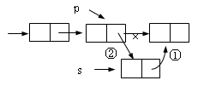
(1)在某结点之后插入
操作如下：
①s->next=p->next;
②p->next=s;

Slide 45

（2）在某结点之前插入
设单链表头指针为L，操作如下：
q=L;
while (q->next!=p)
q=q->next; /*找*p的直接前驱*/
s->next=q->next;
q->next=s;

Slide 46
可以看出：
插在某结点之后的操作，因为已经知道插入结点的前驱结点，所以其插入操作所需时间是一常量，其时间复杂度为O(1)；
插在某结点之前的操作因为必须找到某结点的直接前驱，最坏情况时需要搜索整个线性表，其时间复杂度为O(n)。

Slide 47
(3)定位插入运算 ：把数据域值为e的结点插入到链表中作为第i个结点
算法思路：
①寻找第i个结点的直接前驱第i-1个结点，若存在继续②，否则结束
②申请新结点，数据域值赋为e；
③将新结点作为第i-1个结点的直接后继插入单链表，结束。

Slide 48
int Insert_LinkList( LinkList L, int i, datatype e)
/*在单链表L的第i个位置上插入值为e的元素*/
{ LNode * p,*s;
p=Get_LinkList(L,i-1); /*查找第i-1个结点*/
if (p==NULL)
{ printf(＂参数i错＂);return 0; }
else {
s=malloc(sizeof(LNode)); /*申请结点*/
s->data=e;
s->next=p->next;
p->next=s
return 1;
}
}
时间复杂度为O(n)

Slide 49
5.删除操作
有序对<a_{i-1}, a_{i}> 和 <a_{i}, a_{i+1}>
改变为 <a_{i-1}, a_{i+1}>
a_{i-1}
a_{i-1}
a_{i}
a_{i+1}

Slide 50
删除线性表L的第i个结点算法思路：
①寻找第i-1个结点；若存在继续②，否则结束；
②若存在第i个结点则继续③，否则结束；
③删除第i个结点，结束。

Slide 51
int Del_LinkList(LinkList L，int i )
/*删除单链表L上的第i个数据结点*/
{ LinkList p,s;
p=Get_LinkList(L,i-1); /*查找第i-1个结点*/
if (p==NULL)
{ printf(＂第i-1个结点不存在＂);return -1; }
else { if (p->next==NULL)
{ printf(＂第i个结点不存在＂);return 0; }
else
{ s=p->next; /*s指向第i个结点*/
p->next=s->next; /*从链表中删除s*/
free(s); /*释放*s */
return 1;
}
} 时间复杂度为O(n)
}

Slide 52
总结：
若想在单链表上插入、删除一个结点，必须知道其前驱结点。
单链表不具有顺序表的按序号随机访问的特点，只能从头结点开始顺着指针域一个个顺序访问，该存取结构称为顺序存取结构。
单链表是典型的逻辑上相邻，物理上可以不相邻。

Slide 53
顺序表和链表的比较
顺序存储结构的优点：
(1) 方法简单，各种高级语言中都有数组，容易 实现；
(2) 逻辑上相邻，物理上也相邻，所以不需要指针来体现元素间的逻辑关系，不会增加额外的存储开销；
(3) 顺序表具有按序号随机访问的特点，是一种直接存取结构，若提供序号访问数据元素，算法简洁快速易读易懂；

Slide 54
顺序存储结构的缺点：
（1）等概率情况下做插入和删除操作时，需要平均移动大约表中一半的元素，所以当n较大时，做插入和删除效率较低；
（2）一般采用数组来定义顺序表，而数组是一种静态分配结构，采用预先分配空间的方式，如果预先分配过大，可能会导致顺序表后部空间大量闲置，造成空间浪费；但如果预先分配过小，又会因空间不足造成溢出。
（3）由于数组需要占用连续的存储空间，所以一些不连续的零散空间可能不能得到利用，造成“碎片”现象，导致整个内存空间利用率下降。
链式存储结构的优缺点恰好与顺序存储结构相反，两者明显互补

Slide 55
顺序存储和链式存储各有优缺点，所以不能单方面说哪种存储结构更好。若线性表需频繁查找却很少进行插入和删除操作，或其操作和元素在表中的位置密切相关时，宜采用顺序表作为存储结构；若线性表需频繁插入和删除时，则宜采用单链表做存储结构。当线性表中元素个数变化较大或者未知时，最好使用单链表实现；如果用户事先知道线性表的大致长度，使用顺序表的空间效率会更高。

Slide 56

线性表的其他表示形式
1.循环链表
如果将单链表的最后一个结点的指针域改成指向表头结点，使得链表头尾结点相连，构成了单循环链表。
在单循环链表上的操作基本上与非循环单链表相同，只需要将原来寻找表尾时判断指针是否为NULL改为判断指针是否指向头结点即可。

Slide 57
上述修改并不会增加额外的存储开销，但却给不少操作提供了方便。比如想要遍历整个单链表的话，如果是单链表这种形式，那就只能从头结点开始才能遍历整个链表，而对于单循环链表则可以从表中任意结点开始都能遍历整个链表，非常灵活。

Slide 58

2.双向链表
单链表中寻找后继结点的时间复杂度是O(1)，寻找前驱结点的时间复杂度是O(n)。
若为每个结点再增加一个指向前驱的指针域prior，寻找前驱结点的时间性能也能达到O(1) 。

Slide 59
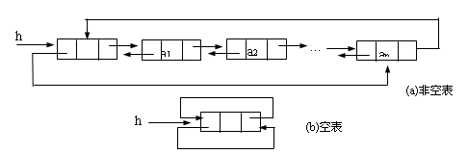
双向链表结点定义：
typedef struct dunode
{ datatype data;
struct dunode *prior,*next;
}DulNode,*DulLinkList;
带头结点的双向循环链表 ：
q->prior->next = q = q->next->prior

Slide 60
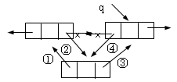
插入操作：
操作语句：
s->prior=q->prior;
q->prior->next=s;
s->next=q;
q->prior=s;
四条指针操作的顺序并不是唯一的，但也不是任意的，其前提就是要保证链表不能断掉。

Slide 61

删除操作：
操作如下：
①q->prior->next=q->next;
②q->next->prior=q->prior;
free(q);

Slide 62
3.静态链表
用一维数组S来描述线性链表。
数组S的定义：
#define MAXSIZE 1000
typedef struct
{datatype data;
int next;
}SNode; /*结点类型*/
SNode S[MAXSIZE];
指针域next记录的是逻辑上相邻的下一个数据元素的相对地址(即数组元素的下标)，称之为静态指针，空指针用-1表示

Slide 63
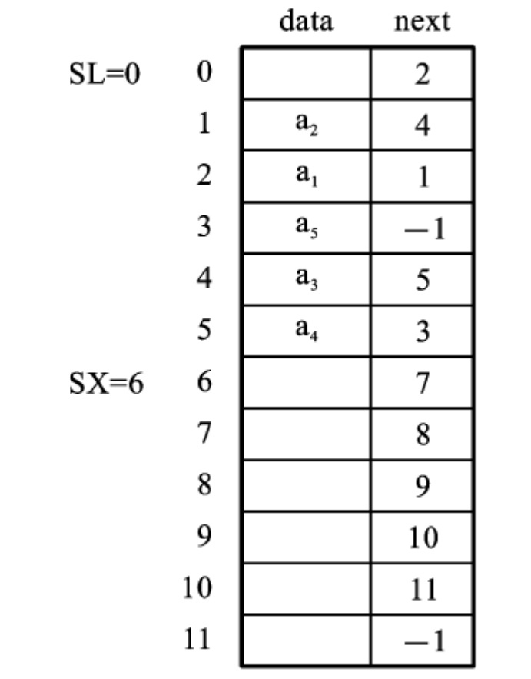

Slide 64
静态链表用数组来存储线性表元素，但在插入和删除元素时，并不需要像顺序表那样移动大量数据元素，而是通过修改指针域next的值来完成插入和删除，这又类似于链表的操作方式，所以它实际是一个顺序表和链表的结合体，但没有解决静态存储结构的连续存储分配所带来的表长无法确定的问题，也可能产生溢出问题。

Slide 65

单链表应用
1 单链表倒置
算法思路：
依次取出原链表中的每个结点，每次都将其作为第一个结点插入到新链表中去。由于采用的是头插法，插入顺序与取结点的顺序正好相反，所以可以完成倒置操作。

Slide 66
void reverseList (Linklist h)
{ LNode *p;
p=h->next; /*p指向第一个数据元素结点*/
h->next=NULL; /*将原链表置为空表h*/
while (p)
{ q=p; p=p->next;
q->next=h->next; /*将当前结点插到头结点的后面*/
h->next=q;
}
} 算法时间复杂度为O(n)

Slide 67

2 重复结点删除
算法思路：
用指针p指向第一个数据结点，从它的后继结点开始直到链表的结束，找与其值相同的结点并删除之；p指向下一个，重复上述操作，依此类推；当p指向表尾结点时算法结束。

Slide 68
void del_LinkList(LinkList h)
{ LNode *p,*q,*r;
p=h->next; /*p指向第一个结点*/
if(p==NULL) return 0;
while (p->next)
{ q=p;
while (q->next) /* 从p的后继开始找重复结点*/
{ if (q->next->data==p->data)
{ r=q->next; /* r指向重复结点*/
q->next=r->next;
free(r); /*删除r */
}
else q=q->next;
}
p=p->next; /*p指向下一个结点*/
}
}
算法的时间性能为O(n²)

Slide 69
3 单链表合并
将递增有序A、B两链表归并成一个按元素值非递增（允许有相同值）有序的链表C
算法思路：
利用A、B两表递增有序的特点，依次取出当前结点进行比较，将当前值较小者摘下，插入到C表的头部，由于采用的是头插法，最先找到的最小值结点将会在C表的尾部，依次类推，所以得到的C表则为非递增有序的。

Slide 70
LinkList merge(LinkList A,LinkList B)
/* A、B均为带头结点的单链表*/
{ LinkList C; LNode *p,*q, *r;
p=A->next; q=B->next;
C=A; /*C表的头结点*/
C->next=NULL;
free(B); /*释放B表的头结点*/
while (p&&q)
{ if (p->data<q->data)
{ r=p;p=p->next; }

Slide 71
else
{r=q;q=q->next;} /*从原A，B表上摘下较小者*/
r->next=C->next; /*插入到C表的头部*/
C->next=r;
}
if (p==NULL) p=q;
while (p) /* 将剩余的结点一个个摘下，插入到C表的头部*/
{ r=p; p=p->next;
r->next=C->next;
C->next=r;
}
}
该算法的时间性能由两待合并链表的的元素个数来决定，即为O(m+n)
将递增有序的A,B链表合并成非递减的链表C，采用尾插法即可实现

Slide 72
4 一元多项式的表示及相加
一元n次多项式Pn(x) =p₀+p₁x+p₂x²+…+p_{n}x^{n}，由n+1个系数唯一确定
用一个线性表P来表示：P =(p₀ ,p₁ ,p₂,… ,p_{n} )，每一项的指数i隐含在其系数p_{i}的序号里，当多项式的最高次数为n时，需要n+1个存储空间。
形如 S(x)=3+8x⁷+5x¹⁰⁴ 的多项式，线性表中只有3个非0元素，但却需要105个连续的存储单元，其中存储了大量的0元素，浪费了大量的存储空间。

Slide 73
为了有效利用存储空间，对于系数为0的所有项均不存储，只存储非0项的系数及其相应的指数。非0项的指数并不一定连续，所以该项的系数和指数均要记录
结点结构：
typedef struct Lnode {
float coef; /*系数*/
int exp; /*指数*/
struct Lnode * next;
} Lnode, * LinkList;

Slide 74
算法思想：
设PA和PB分别为两参与运算的多项式的头指针，PC为结果链表头指针，指针ha和hb分别指向多项式PA和PB中当前进行比较的结点。
比较两个结点的指数项，若：
（1）指针ha所指结点的指数值<指针hb所指结点的指数值，则将ha所指结点插入 PC 链尾, 指针ha后移一个结点；

Slide 75
（2）指针ha所指结点的指数值=指针hb所指结点的指数值：将ha和hb两个结点的系数相加，若系数之和为零，则两结点都删除；若系数之和不为零, 则将两者系数之和赋值给ha所指结点且插入 PC 链尾, hb所指结点删除；
（3）指针ha所指结点的指数值>指针hb所指结点的指数值，则将hb所指结点插入 PC 链尾, 指针hb后移一个结点；
若PA和PB中有一个链表先行比较完毕，那么另一个未比较完的链表的余下部分可直接链到PC链表的尾部。

Slide 76
void Add(Lnode *PA, Lnode *PB, Lnode *PC)
{
Lnode *ha,*hb, *temp;
int sum;
ha=PA->next;
hb=PB->next;
PC=PA;
while(ha!=NULL&&hb!=NULL)
{
if(ha->exp<hb->exp)
{ PC->next=ha;
PC=PC->next;
ha=ha->next;
}

Slide 77
else if(ha->exp==hb->exp)
{ sum=ha->coef+hb->coef;
if(sum!=0) /*如果系数和不为零*/
{ ha->coef=sum;
PC->next=ha; PC=PC->next; ha=ha->next;
temp=hb; hb=hb->next; free(temp);
}
else /*如果系数和为零，则删除结点ha与hb， 并将指针指向下一个结点*/
{ temp=ha; ha=ha->next; free(temp);
temp=hb; hb=hb->next; free(temp);
}
}

Slide 78
else /* ha->exp>hb->exp */
{ PC->next=hb;
PC=PC->next;
hb=hb->next;
}
}
if(ha!=NULL) /*将多项式PA中剩余的结点加入到和多项式中*/
PC->next=ha;
else /*将多项式PB中剩余的结点加入到和多项式中*/
PC->next=hb;
PC=PA；
free(PB);
}
设两个多项式的项数分别为m和n，算法时间复杂度为O(m+n)

